Slide 1
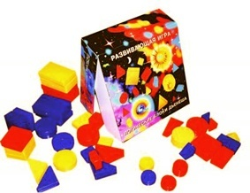
«С блоками Дьенеша играем, познавательные способности развиваем!» (логические блоки Дьенеша) Подготовила: воспитатель Комарова Т.Н.

Slide 2
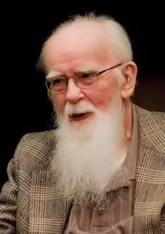
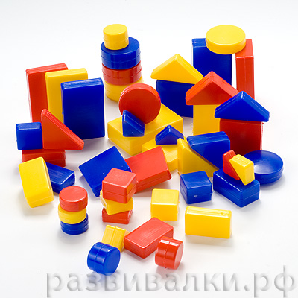
Золтан Пал Дьенеш (венг. Zoltán Pál Dienes; 1916—2014) — венгерский математик, психолог и педагог, профессор Шербрукского университета. Автор игрового подхода к развитию детей, идея которого заключается в освоении детьми математики посредством увлекательных логических игр.

Slide 3
Логические блоки Дьенеша представляют собой набор из 48 геометрических фигур:
а) четырех форм (круг, треугольник, квадрат, прямоугольник);
б) трёх цветов (красный, синий, желтый);
в) двух размеров (большой, маленький);
г) двух видов толщины (толстый, тонкий).
Каждая геометрическая фигура характеризуется четырьмя признаками:
формой, цветом, размером,толщиной.
В наборе нет ни одной одинаковой фигуры

Slide 4
Игры с логическими блоками Дьенеша позволяют:
* Познакомить с формой, цветом, размером, толщиной объектов.
* Развивать пространственные представления.
* Развивать логическое мышление, представление о множестве, операции над множествами (сравнение, разбиение, классификация, абстрагирование, кодирование и декодирование инфор­мации).
* Усвоить элементарные навыки алгоритмической культуры мышления.
* Развивать умения выявлять свойства в объектах, называть их, обобщать объекты по их свойствам, объяснять сходства и различия объектов, обосновывать свои рассуждения.
* Развивать познавательные процессы, мыслительные операции.
* Воспитывать самостоятельность, инициативу, настойчивость в достижении цели.
* Развивать творческие способности, воображение, фантазию, способности к моделированию и конструированию.
* Развивать речь.
* Успешно овладеть основами математики и информатики.

Slide 5
ФОРМЫ ОРГАНИЗАЦИИ РАБОТЫ С ЛОГИЧЕСКИМИ БЛОКАМИ ДЬЕНЕША
Занятия (комплексные, интегрированные), обеспечивающие наглядность, системность и доступность, смену деятельности.
Совместная и самостоятельная игровая деятельность (дидактические игры, настольно-печатные, подвижные, сюжетно-ролевые игры).
а) в подвижных играх (предметные ориентиры, обозначения домиков, дорожек, лабиринтов);
б) как настольно-печатные (изготовить карты к играм “Рассели жильцов”, “Найди место фигуре”);
в) в сюжетно-ролевых играх: “Магазин” - деньги обозначаются блоками. “Почта” - адрес на доме обозначается кодовыми карточками. Аналогично, “Поезд” - билеты, места.
Вне занятий, в предметно-развивающей среде (ИЗО-деятельность, аппликация, режимные моменты, предметные ориентиры).

Slide 6
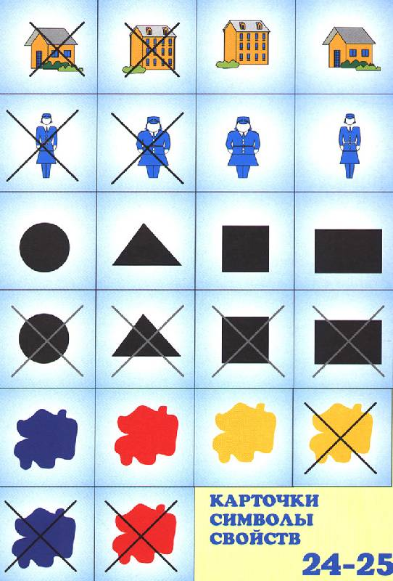
Во многих играх с логическими
фигурами используются карточки
с символами свойств.
цвет обозначается пятном;
форма - контур фигур (круглый, квадратный, треугольный, прямоугольный,);
величина - силуэт домика (большой, маленький);
толщина - условное изображение человеческой фигуры (толстый и тонкий).

Slide 7
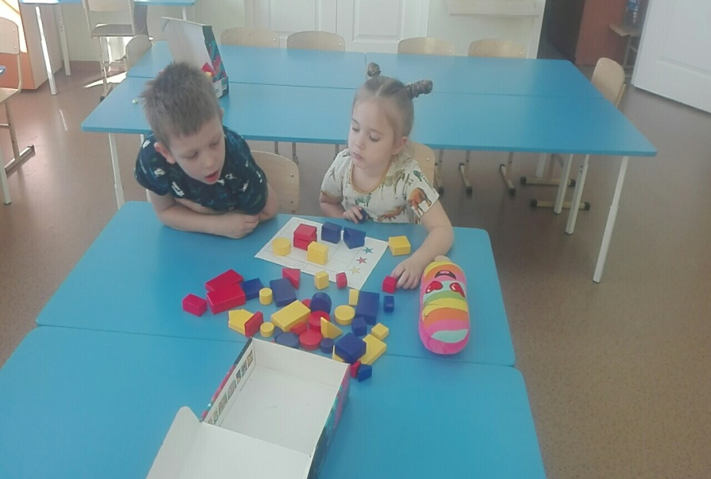
Главная задача и цель игрушки – сформировать у ребенка умение выполнять простейшие логические операции. А ведь именно это умение и является базовым для дальнейшего изучения математических дисциплин

Slide 8
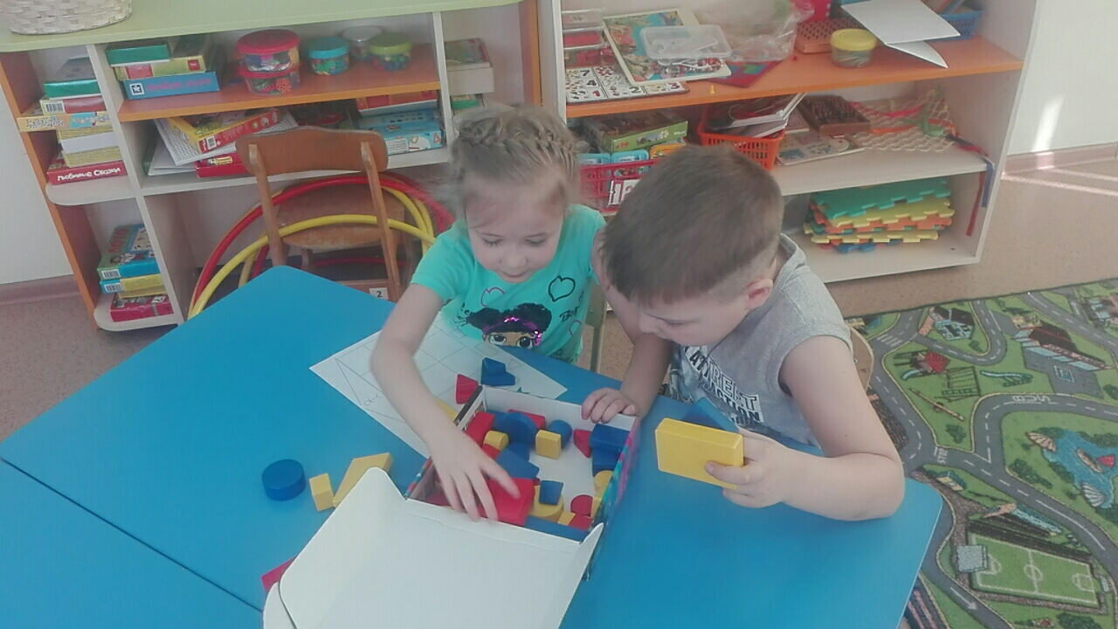
Логические блоки Дьенеша на занятиях по математике можно использовать в следующих разделах: «Количество и счет» «Величина» «Форма» «Ориентировка в пространстве»

Slide 9
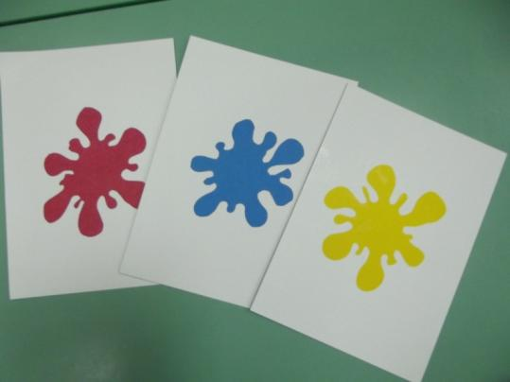
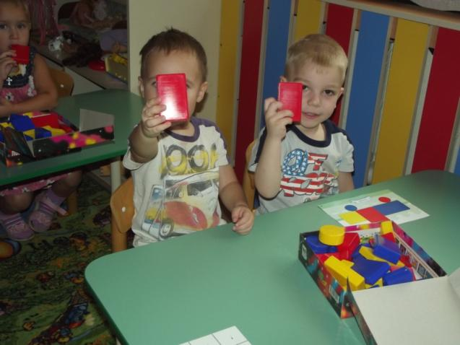
Сначала предлагаются самые простые игры.
"Найди все фигуры (блоки), как эта" по цвету (по размеру, форме). «
Найди не такую фигуру, как эта" по цвету (по форме, размеру).

Slide 10
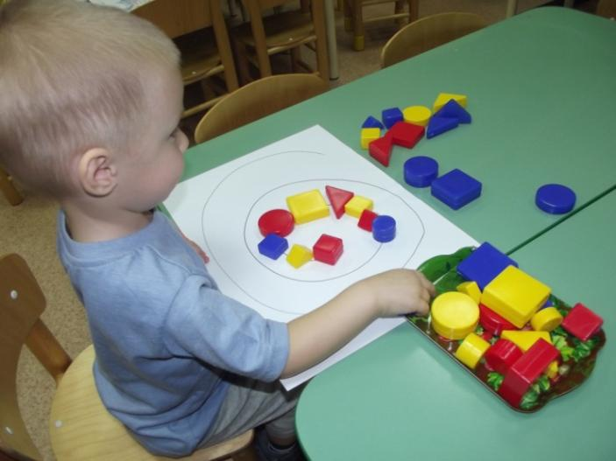
3. "Цепочка" От произвольно выбранной фигуы постарайтесь построить как можно более длинную цепочку. Варианты построения цепочки: а) чтобы рядом не было фигур одинаковой формы (цвета, размера, толщины); б) чтобы рядом не было одинаковых по форме и цвету фигур (по цвету и размеру; по размеру и форме, по толщине и т.д.); в) чтобы рядом были фигуры одинаковые по размеру, но разные по форме и т.д.; г) чтобы рядом были фигуры одинакового цвета и размера, но разной формы (одинакового размера, но разного цвета).

Slide 11
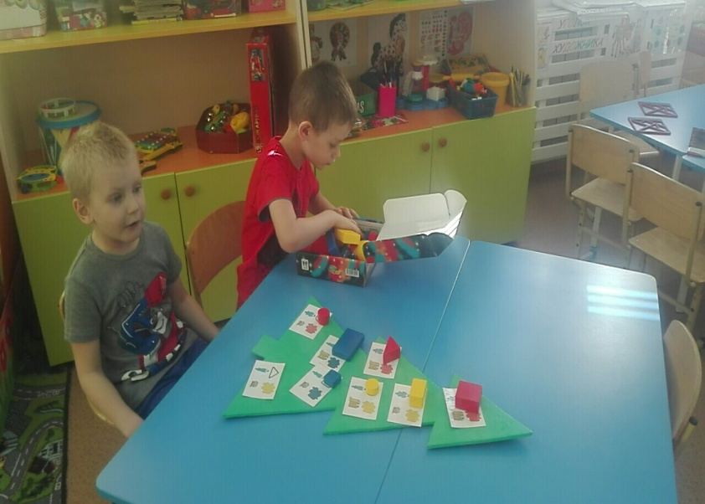
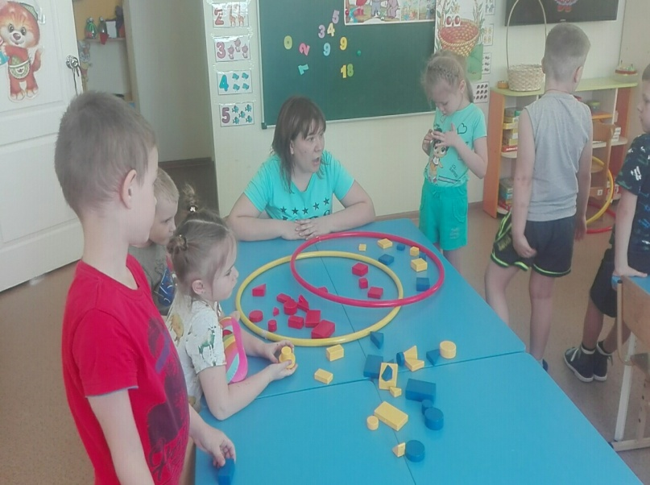
И, наконец, наиболее сложные задачи - это задачи на разбиение по двум свойствам. При последовательной подготовке детей на предыдущем материале возможно решение и более сложных задач.
Вариантом логических игр для детей являются игры с обручами.

Slide 12
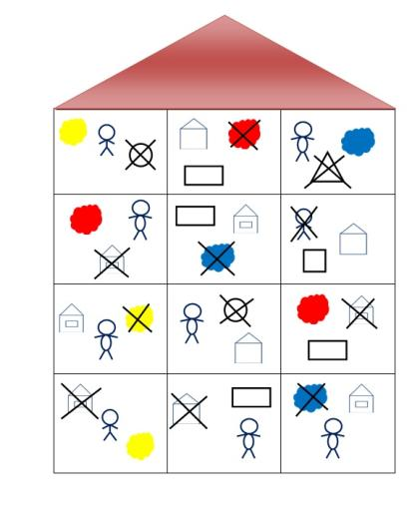
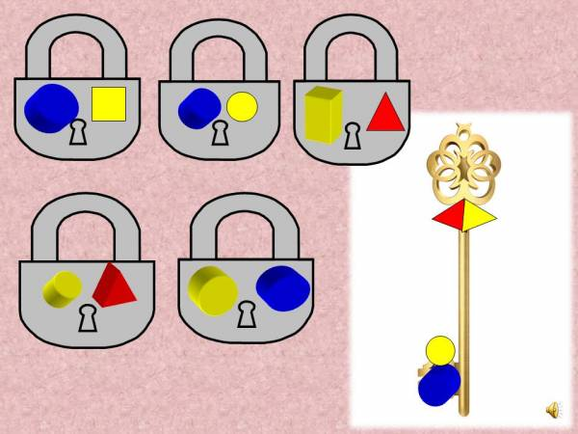
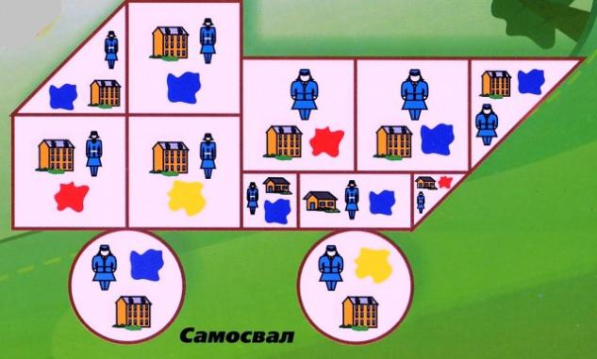

Slide 13
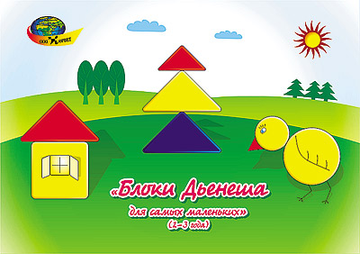
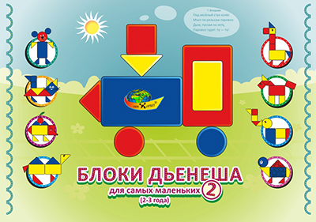

Slide 14
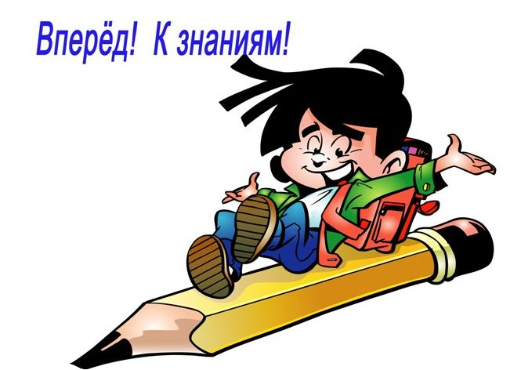
Спасибо за внимание!

